Slide 1
Plan de cours Micro-organismes S3
Cours 1. Microbiologie générale
Cours 2. Nutrition bactéries
Cours 3. Croissance bactérienne
Cours 4. Métabolismes
Cours 5. Taxonomie
Cours 4 : Métabolisme mhchatain@isara.fr

Slide 2
Cours 4 - Métabolisme
Rappels des notions des métabolisme
Métabolisme de glucides
    Fermentation
    Respiration
Métabolisme de lipides
Métabolisme protéines
Cours 4 : Métabolisme mhchatain@isara.fr

Slide 3
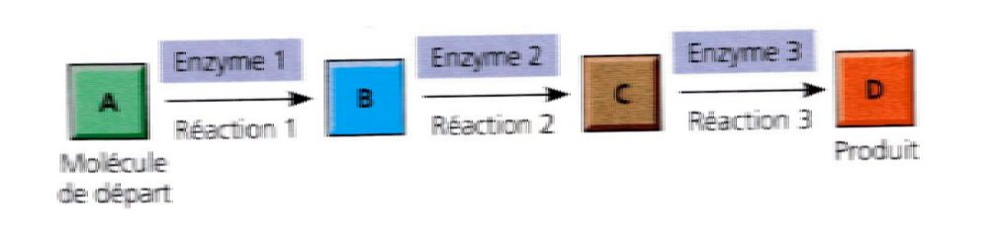
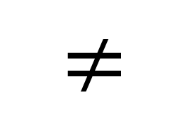
Métabolisme :Quelques rappels
Métabolisme = ensemble des réactions biochimiques d’un organisme
Enzyme 1
Enzyme 2
Enzyme 3
Produit
Molécule de départ
Catabolisme
Anabolisme
Cours 4 : Métabolisme mhchatain@isara.fr

Slide 4
Métabolisme : Vocabulaires
Thermodynamique
H = G + TS
H : énergie totale (enthalpie)
G : énergie libre ou utilisable
S : énergie non utilisable (entropie)
T : température absolue (Kelvin : K = °C + 273)
Dans une réaction chimique :
ΔG = ΔH - TΔS
Cours 4 : Métabolisme mhchatain@isara.fr

Slide 5
Introduction au métabolisme
ΔG < 0 : libération l’énergie : réaction exergonique
Catabolisme (est l'ensemble des réactions de dégradations moléculaires de l'organisme considéré)
ΔG > 0 : besoin d’énergie : réaction endergonique
  Anabolisme (l'ensemble des réactions chimiques des organismes vivants permettant la synthèse de métabolites essentiels)
Cours 4 : Métabolisme mhchatain@isara.fr

Slide 6

Métabolisme : Vocabulaires
C’est quoi ? Tout ça ?
ATP
Thermodynamique
ADP
Catabolisme
NAD+
Anabolisme
NADH
Réactions d’oxydation-réduction
Phosporylation
Cours 4 : Métabolisme mhchatain@isara.fr

Slide 7
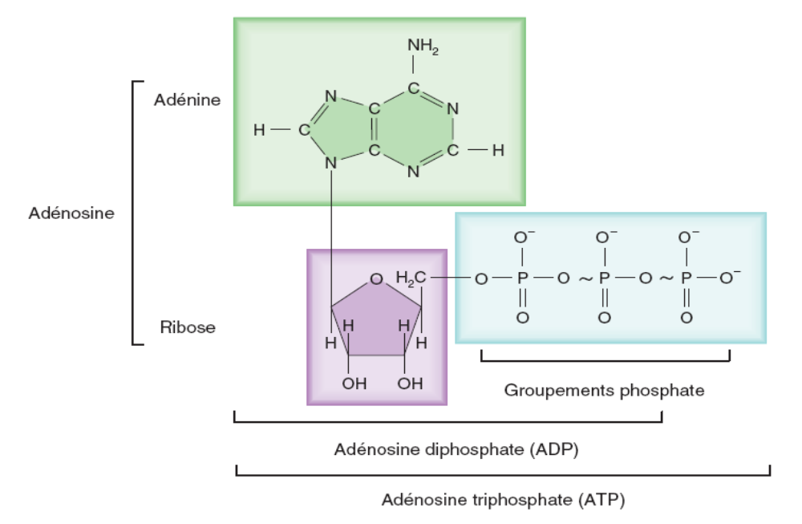
Introduction au métabolisme
ATP (Adénosine triphosphate) = monnaie énergétique
hydrolyse
Cours 4 : Métabolisme mhchatain@isara.fr

Slide 8
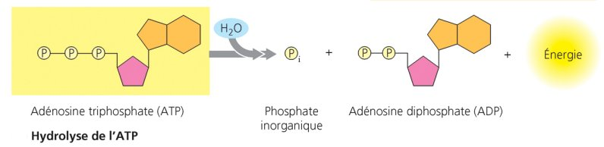
Métabolisme :Quelques rappels
L’hydrolyse des liaisons phosphate de l’ATP libère de l’énergie.
Phosporylation
l'addition d'un groupe phosphate (-PO4) à une protéine
Cours 4 : Métabolisme mhchatain@isara.fr

Slide 9
Métabolisme :Quelques rappels
Réactions d’oxydation-réduction :
un substrat donne des électrons (oxidation)
un substrat reçoit des électrons (réduction)
Réduction
A
B
A oxydé
B reduit
Oxydation
Cours 4 : Métabolisme mhchatain@isara.fr

Slide 10
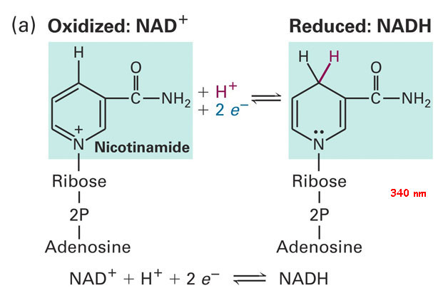
Métabolisme :Quelques rappels
Réactions d’oxydation-réduction :
NAD : Nicotinamide Adénine Dinucléotide
NADPH : Nicotinamide Adénine Dinucléotide Phosphate
NADH = 3 ATP
Cours 4 : Métabolisme mhchatain@isara.fr
Oxydo-réduction : Déshydrogénation

Slide 11
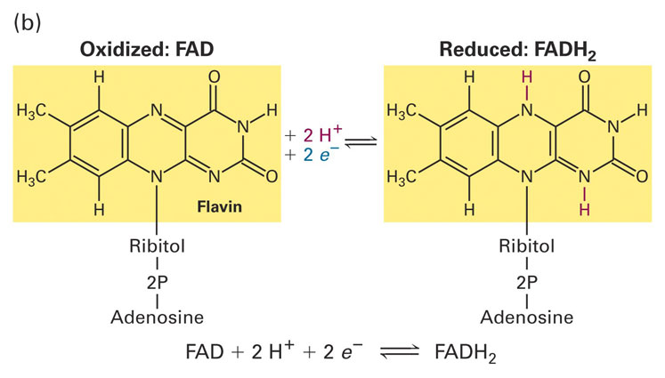
Métabolisme :Quelques rappels
Réactions d’oxydation-réduction :
FAD : Flavine Adénine Dinucléotide
Cours 4 : Métabolisme mhchatain@isara.fr
FADH2 = 2 ATP

Slide 12
Métabolisme :Quelques rappels
Dégradation du glucose
    Glycolyse
    (Embden-Meyerhof)
Voie des pentoses phosphates
Entner-Doudoroff
Pyruvate
Que deviennent les pyruvates ???

Slide 13
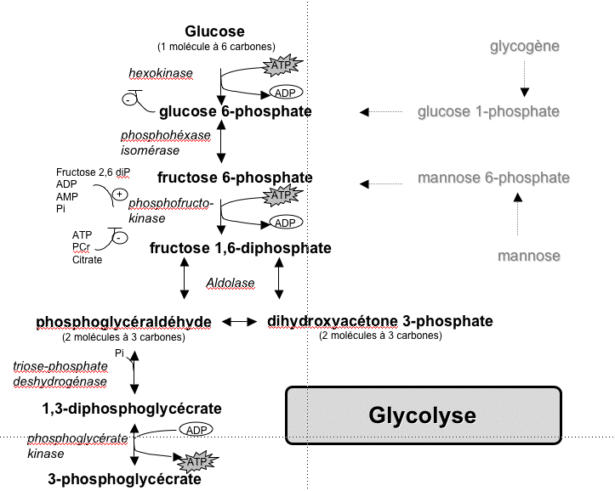
    Glycolyse (Embden-Meyerhof)
Étape de 6 carbones
isomérisation
Étape de 3 carbones
1
NAD
NADH, H+
2
Cours 4 : Métabolisme mhchatain@isara.fr

Slide 14
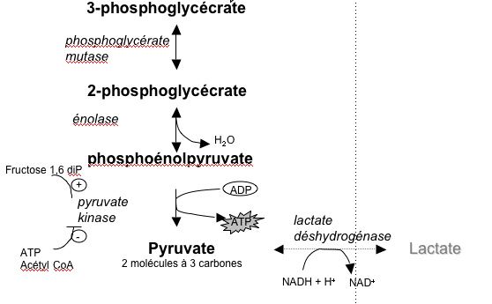
    Glycolyse (Embden-Meyerhof) suite…
Étape de 3 carbones (suite…)
3
4
5
Cours 4 : Métabolisme mhchatain@isara.fr

Slide 15
Glycolyse: bilan
1 x Glucose
2 x Glycéraldéhyde 3 Phosphate
2 x pyruvate
Étape de 6 carbones
2ATP
2ADP+2Pi
2ATP
Étape de 3 carbones
2 NAD+
2 NADH,H⁺
4 (ADP + Pi)
4 ATP
Bilan ATP pour un glucose
Amorçage et consommation = - 2ATP
Remboursement = + 4ATP
2NAD/NADH,H+ ( 2x3ATP) = + 6ATP
Total = 8ATP
Bilan
1 Glucose + 2ADP + 2NAD+ ------> 2 pyruvates + 2ATP + 2/NADH,H+
1 Glucose + 2ADP + 2NAD+ ------> 2 pyruvates + 8ATP
Cours 4 : Métabolisme mhchatain@isara.fr

Slide 16
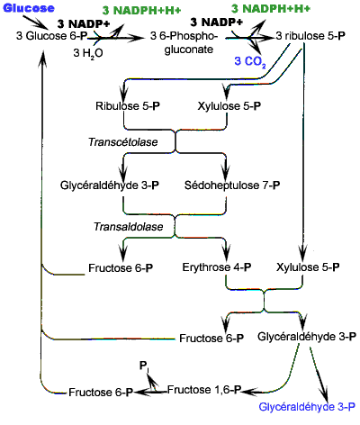
Voie des pentoses phosphates
1. Phase oxydative
2. Phase non oxydative (réversible)
3. Rôle du Shunt des Pentoses
+ 2ADP + 2NAD+ ------> 2 pyruvates + 2ATP + 2/NADH,H+
Cours 4 : Métabolisme mhchatain@isara.fr
Pyruvate

Slide 17
Voie des pentoses phosphates
Bilan
1 Glucose + 6 NADP⁺ + 3 H2O -> 2 F6P + G3P + 3 CO2 + 6 NADPH + 6 H+
Pyruvate +2 ATP + 1 NAD
Rappel :
NADPH : Nicotinamide Adénine Dinucléotide Phosphate
NAD : Nicotinamide Adénine Dinucléotide
Cours 4 : Métabolisme mhchatain@isara.fr

Slide 18
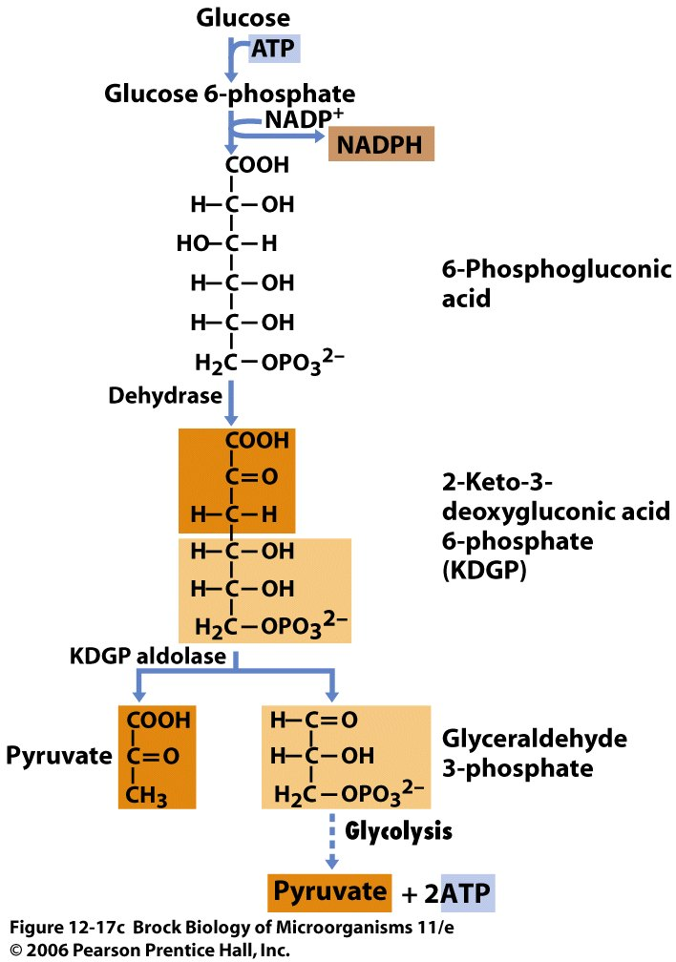
Voie Entner-Doudoroff
1. Phosphorylation du glucose
2. Oxydation du glucose-6-phosphate
6-phosphoglucono-lactone
3. Hydratation du 6-phosphogluconolactone
6-phosphogluconate
4. Déshydratation du 6-phosphogluconate
5. Synthèse du premier pyruvate
6. Synthèse du second pyruvate
Cours 4 : Métabolisme mhchatain@isara.fr

Slide 19
Bilan : Voie Entner-Doudoroff
1glucose consommé
1glucose consommé
1 ATP consommé
1 pyruvate +1 G-3-P + 1 NAD(P)H
Potentiel
1 pyruvate + 2 ATP + 1 NADH
2 pyruvate +
1 ATP + 2 NAD(P)H
Cours 4 : Métabolisme mhchatain@isara.fr

Slide 20
Métabolisme chez les micro-organismes
Nutriments/Sources d’énergie/02
Métabolismes des Glucides
Fermentation/Respiration
Métabolismes des Protéines
Métabolismes des Lipides
Enzymes
CO₂
Divers produits
Cours 4 : Métabolisme partie 2 mhchatain@isara.fr

Slide 21
Métabolisme des glucides
Cours 4 : Métabolisme mhchatain@isara.fr

Slide 22

LES GLUCIDES (POLYSACCHARIDE)
La classe des glucides comprend:
Les monosaccharides
Les disaccharides
Les polysaccharides (de réserve ou structuraux)
Cours 4 : Métabolisme mhchatain@isara.fr

Slide 23
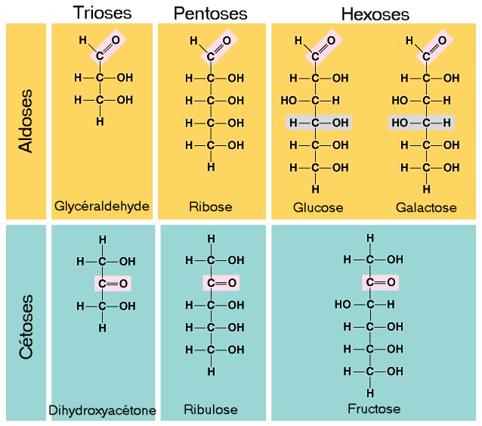
LES POLYSACCHARIDE (GLUCIDES)
Monosaccharides
Cours 4 : Métabolisme mhchatain@isara.fr

Slide 24
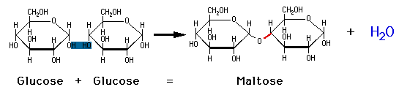
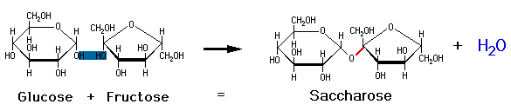
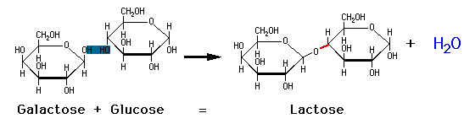
LES POLYSACCHARIDES (GLUCIDES)
Disaccharides
Cours 4 : Métabolisme mhchatain@isara.fr

Slide 25
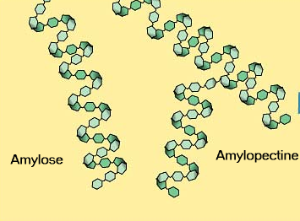
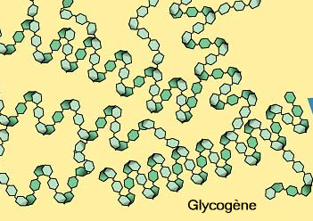
LES POLYSACCHARIDES (GLUCIDES)
Polysaccharides de réserve
Ils sont hydrolysés en fonction des besoins de la cellule en monosaccharides.
Amidon
Glycogène
Cours 4 : Métabolisme mhchatain@isara.fr

Slide 26
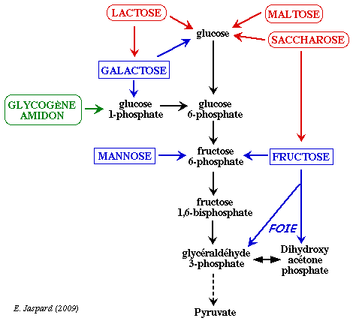
Métabolisme de glucides
Maltase
β-galactosidase
saccharase
RIBULOSE
Voie des pentoses phosphates
Cours 4 : Métabolisme mhchatain@isara.fr
Pyruvate

Slide 27
Fermentation et Respiration
Source de glucides
Pyruvate
En absence d’O2
En Présence d’O2
1
Respiration
3
Fermentation
2
Anaérobie
Anaérobie
2 x Acétyl CoA
Fermentation
Alcoolique
Fermentation
Lactique
Décarboxylation
Oxydative
2 x éthanol + 2 CO₂
6CO2 + 6 H2O
Homofermentaire
Hétérofermentaire
Cours 4 : Métabolisme mhchatain@isara.fr
Fermentation mixte

Slide 28
Fermentation
1
Fermentation alcoolique :
En absence d’O2
Conversion l’acide pyruvique en éthanol et CO₂
Régénération de 2NAD+ et production de 2ATP
Glucose
CH₃-CH₂OH
2 éthanols
2 ADP + 2 Pi
2ATP
2NAD+
2NADH,H+
l'alcool
déshydrogénase.
CH₃-CO-COOH
CH₃-CHO + CO₂
2 pyruvates
pyruvate
décarboxylase
2 acétaldéhydes
Bilan: Glucose + 2ADP + 2Pi > 2 ethanol + 2CO₂ + 2ATP
Cours 4 : Métabolisme mhchatain@isara.fr

Slide 29
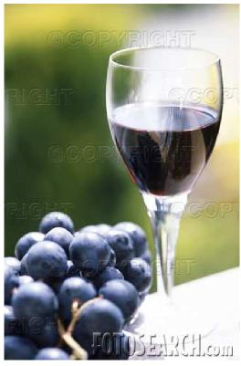
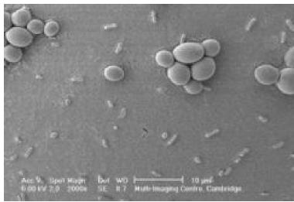
Exemple de Fermentation alcoolique
Les boissons alcoolisées
principale réaction de fermentation
Exemple : le vin
Fermentation alcoolique par Levures Saccharomyces :
Fructose et glucose 2 éthanol + CO2
100 à 250 g/L
60 à 170 g/L
(6 à 17%)
Cours 4 : Métabolisme mhchatain@isara.fr

Slide 30
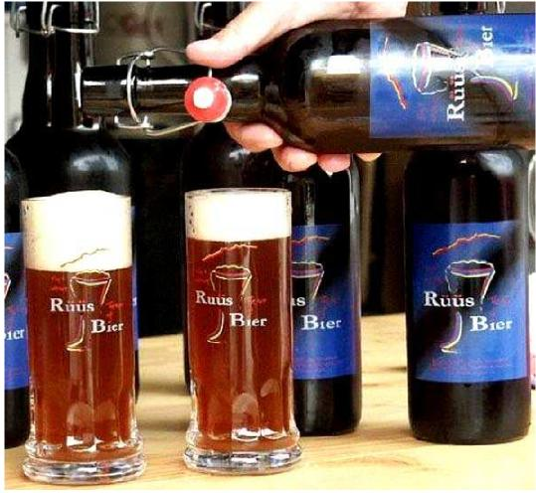
Exemple de Fermentation alcoolique
Exemple : la bière
1 ère étape :
Amidon sucres simples
hydrolyse enzymatique de l’amidon jus sucré : le brassage
fermentation alcoolique du jus sucré
Saccharomyces
2 ère étape :
sucres simples alcool + CO2
Ajout nécessaire des micro-organismes après le brassage
Saccharomyces cerevisiae : levure de bière
Saccharomyces carlsbergensis
Production très importante de CO2 : mousse abondante
Cours 4 : Métabolisme mhchatain@isara.fr

Slide 31
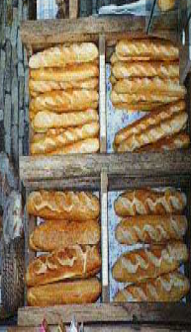
Exemple : le pain
Levain ajouté à la pâte pendant le pétrissage :
Lactobacillus
Saccharomyces
Amidon sucres simples alcool + CO2
Amylase
Fait lever la pâte grâce au CO2
Modification également du gluten et ainsi de la texture de la pâte
  Cuisson : l’alcool s’évapore
  les bulles de CO2 persistent
Cours 4 : Métabolisme mhchatain@isara.fr

Slide 32
Fermentation
2
Fermentation lactique :
En absence d’O2
2.1. Homofermentaire
Conversion de l’acide pyruvique en acide lactique
Régénération de 2NAD+ et production de 2ATP
Glucose
CH3-CHOH-COOH
2NAD+
2NADH,H+
2 ADP + 2 Pi
2ATP
2 lactates
Lactate
Déshydrogénase
CH3-CO-COOH
2 pyruvates
Bilan: Glucose + 2ADP + 2Pi > 2 Lactates + 2ATP
Cours 4 : Métabolisme mhchatain@isara.fr

Slide 33
2
Fermentation lactique :
2.2. Hétérofermentaire
Glucose
ATP
ADP
Glucose-6-phosphate
NAD⁺
6-phospho-gluconate
NADH + H⁺
NAD⁺
CO₂
NADH + H⁺
Ribulose-5-phosphate
Xylulose-5-phosphate
Phosphoketolase
H₂PO₄⁻
Glyceraldehyde-3-phosphate
Acetyl-phosphate
H₂PO₄⁻
NAD⁺
CoA
NADH + H⁺
H₂PO₄⁻
1,3-Diphosphoglycerate
Acetyl-CoA
ADP
NADH + H⁺
ATP
CoA
3-Phosphoglycerate
NAD⁺
Acetaldehyde
Products:
1 ATP
1 CO₂
1 Lactate
1 Ethanol
NADH + H⁺
2-Phosphoglycerate
NAD⁺
(2) H₂O
Ethanol
Phosphoenolpyruvate (PEP)
ADP
ATP
Key enzymes:
Phosphoketolase
Lactate dehydrogenase
Pyruvate
LDH
NADH + H⁺
NAD⁺
Cours 4 : Métabolisme mhchatain@isara.fr
Lactate
Notes:
Substrate level phosphorylation

Slide 34
2
Fermentation lactique :
2.3. Fermentation Mixtes
Glucose
2 ATP
2 ADP
FDP aldolase
Dihydroxyacetone-phosphate
(2) Glyceraldehyde-3-phosphate
(2) H₂PO₄⁻
(2) NAD⁺
(2) NADH + (2) H⁺
(2) ADP
Homolactic
(2) ATP
(LDH)
(2) ADP
(2) Lactate
(2) ATP
(2) Pyruvate
cofactor regeneration
(2) NAD⁺
(2) NADH + (2) H⁺
(2) CoA
(2) Formate
H₂PO₄⁻
(2) Acetyl-CoA
CoA
CoA
NADH + H⁺
Products:
3 ATP
2 Formate
1 Ethanol
1 Acetate
Acetyl-phosphate
NAD⁺
ADP
Acetaldehyde
ATP
NADH + H⁺
NAD⁺
Acetate
Ethanol
Key enzymes:
FDP aldolase
Pyruvate formate lyase (PFL)
Cours 4 : Métabolisme mhchatain@isara.fr
Notes:
Substrate level phosphorylation

Slide 35
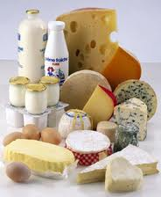
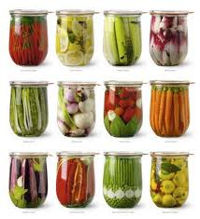
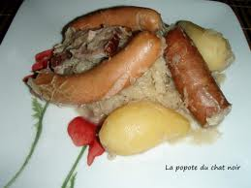
Exemples de Fermentation lactique
Cours 4 : Métabolisme mhchatain@isara.fr

Slide 36
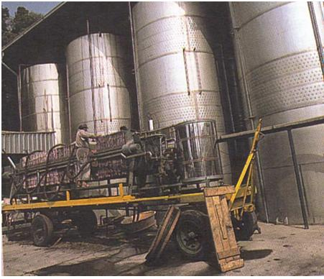
Autres applications de fermentation alcoolique
L’industrie chimique
Production des solvants
Fermentation acétone-butylique
→ acétone + butanol +éthanol ou isopropanol
Substrats végétaux : maïs et autres céréales, pommes de terre,
mélasse de canne à sucre, cellulose
Bactéries : Clostridium dont C. acetobutylicum
autres bacilles Gram+ et Gram –
Cours 4 : Métabolisme mhchatain@isara.fr

Slide 37
L’industrie chimique
Biocarburants :
Production d’éthanol par des levures (Saccharomyces) et/ou des bactéries
« Filière sucre » : substrats végétaux contenant des (poly)saccharides : jus de betterave, mélasse de canne à sucre , amidons de blé, maïs …, paille, bois
Biogaz
Fermentation méthanique → production de méthane (65%) + CO2 (34%)
Fermentation industrielle en « digesteur » par addition de bactéries
Substrats végétaux et animaux riches en glucides (amidon, cellulose) : fumiers, lisiers, boues d’épuration, déchets agricoles, ordures ménagères
Cours 4 : Métabolisme mhchatain@isara.fr

Slide 38
Respiration
Glucose
2 x pyruvate
En absence d’O2
En Présence d’O2
1
Respiration
3
2
Anaérobie
Anaérobie
2 x Acétyl CoA
Fermentation
Alcoolique
Fermentation
Lactique
Décarboxylation
Oxydative
2 x éthanol + 2 CO₂
6CO2 + 6 H2O
homofermentaire
hétérofermentaire
Fermentation mixte
Cours 4 : Métabolisme mhchatain@isara.fr

Slide 39
Respiration
3
Cinq étapes :
Glycolyse: production de puryvate
Oxydation du pyruvate produit de l’acétyl-CoA et du CO₂.
Cycle de Krebs : L'énergie libérée est stockée sous forme d'ATP, de NADH et de FADH_{2.}
Chaîne de transport d’électrons.
Synthèse d'ATP par l'ATP synthétase.
Cours 4 : Métabolisme mhchatain@isara.fr

Slide 40
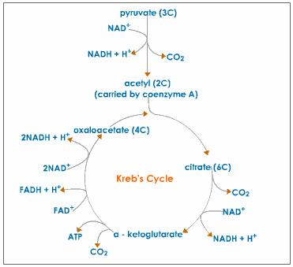
Cycle de Krebs
3
Un cycle en 9 étapes qui utilise l’acetate de
acetyl-CoA
et le transforme en CO₂
acétyl CoA
citrate
H₂O
oxaloacétate
cis-aconitate
H₂O
NADH
6 C
malate
isocitrate
4 C
CO₂
+
H₂O
5 C
NADH
fumarate
α-ketoglutarate
FADH₂
Coenzyme A
succinate
succincyl
CoA
ATP
CO₂ +
NADH
+ Coenzyme A
Cours 4 : Métabolisme mhchatain@isara.fr
AdP

Slide 41
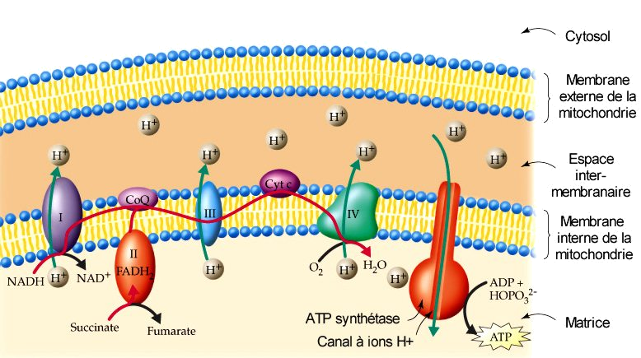
Chaîne respiratoire (transport d'électrons) chez procaryotes
Complexe I : NADH-ubiquinone réductase ;
Complexe II : Succinate-ubiquinone réductase ;
Complexe III : Ubiquinone-cytochrome C réductase ;
Complexe IV : Cytochrome oxydase ;
Complexe V : ATP synthase.

Slide 42
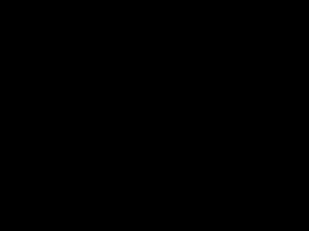
Animation :
http://highered.mcgraw-hill.com/olcweb/cgi/pluginpop.cgi?it=swf::535::535::/sites/dl/free/0072437316/120071/bio11.swf::Electron%20Transport%20System%20and%20ATP%20Synthesis
Cours 4 : Métabolisme mhchatain@isara.fr

Slide 43
Bilan ATP complet du catabolisme d’un glucose
1 glucose > 2 pyruvates
Consommation - 2 ATP
Production + 4 ATP
2 NADH,H+ + 6 ATP + 8 ATP
2 pyruvates > 2 acétylCoA
Production 2 x NADH,H+ + 6 ATP + 6 ATP
2 acétylCoA > 2 Oxaloacétates
Production 2 x GTP + 2 ATP
2 x 3NADH,H+ + 18 ATP
2 x FADH2 + 4 ATP + 22 ATP
Bilan global
+ 38 ATP
Cours 4 : Métabolisme mhchatain@isara.fr

Slide 44
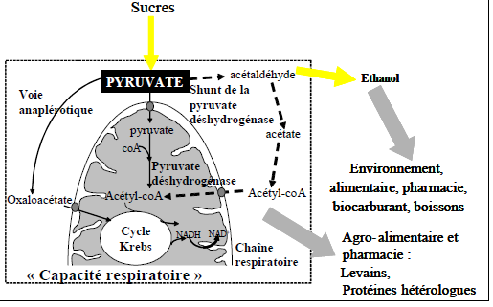
Exemple de Saccharomyces cerevisiea

Slide 45
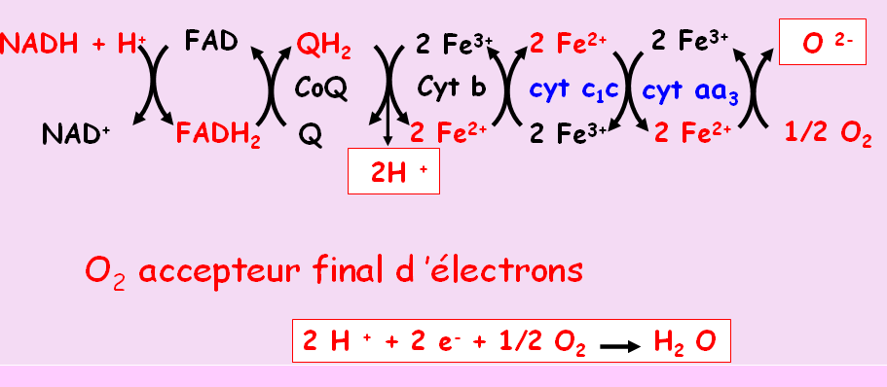
Respiration en aérobie chez bactéries
O₂ accepteur final d ’électrons
1ercas:
Coenzymes : FAD/CoQ/cyt b/cyt o
NADH + H⁺
FAD
QH₂
2 Fe³⁺
2 Fe²⁺
1/2 O₂
CoQ
Cyt b
cyt o
NAD⁺
FADH₂
Q
2 Fe²⁺
2 Fe³⁺
O ²⁻
2H ⁺
Oxydase
2 H ⁺ + 2 e⁻ + 1/2 O₂ H₂ O
2èmecas:
Coenzymes FAD/CoQ/cyt b/ cyt c / cyt aa₃
Cours 4 : Métabolisme mhchatain@isara.fr

Slide 46
Respiration en anaérobie chez bactéries
Respiration nitrate :
Coenzymes : FAD/CoQ/cyt b/Nitrate réductase
NO₃ ⁻ + 2 H⁺ + 2 e⁻ NO²⁻ + H₂ O N²
Respiration sulfate :
Coenzymes : FAD/CoQ/cyt b/Sulfate réductase
SO₄ ²⁻ + 2 H⁺ + 2 e⁻ S H₂ S
Cours 4 : Métabolisme mhchatain@isara.fr

Slide 47
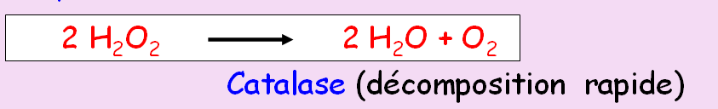
MISE EN EVIDENCE DU METABOLISME ENERGETIQUE
Oxydase
Nitrate réductase
Catalase
TP N°2 Microorganismes 2ème année ISARA mhchatain@isara.fr

Slide 48
Résumé de Métabolisme des Glucides
Glucides
Glucose
Pyruvate
O₂
O₂
RESPIRATION
Cycles Krebs
Fermentation
Accepteur final: O₂
Accepteur final: NO₃⁻
(SO₄²⁻)
Alcoolique
lactique
H₂ O
NO₂⁻ + H₂O
Mixte
RESPIRATION
aérobie
RESPIRATION
anaérobie
Cours 4 : Métabolisme mhchatain@isara.fr
hétérofermentaire
homofermentaire

Slide 49
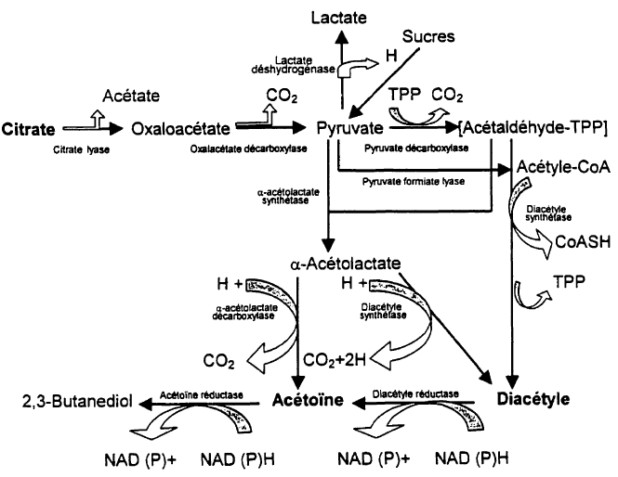
Autre source de carbone
Métabolisme de Citrate
Cours 4 : Métabolisme mhchatain@isara.fr

Slide 50
Catabolisme des lipides
Cours 4 : Métabolisme mhchatain@isara.fr

Slide 51
Catabolisme des lipides
Source courante de lipides
  Acides gras
  Triglycérides (Triacyglycérole)
  Esters
Cours 4 : Métabolisme mhchatain@isara.fr

Slide 52
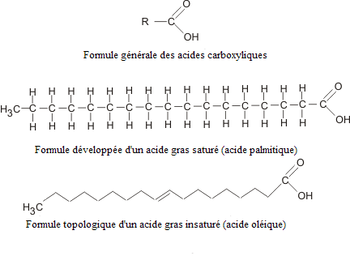
Catabolisme des lipides
Source courante de lipides
  Acides gras
Cours 4 : Métabolisme mhchatain@isara.fr

Slide 53
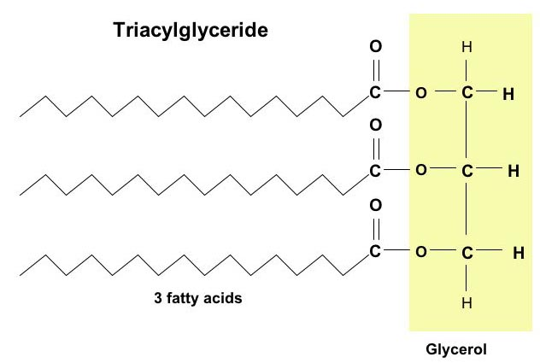
Catabolisme des lipides
Source courante de lipides
  Triglycérides (Triacyglycérole)
Cours 4 : Métabolisme mhchatain@isara.fr

Slide 54
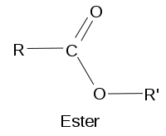
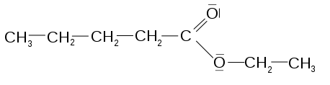
Catabolisme des lipides
Source courante de lipides
  Esters
pentanoate d’éthyle
Cours 4 : Métabolisme mhchatain@isara.fr

Slide 55

Catabolisme des lipides
Source courante de lipides
  Acides gras
  Triglycérides
  Esters
lipase
hydrolyse
Acides gras + Glycérol
estérase
hydrolyse
Dihydroxyacétones phosphate
Acides gras
Voie β-oxydation
Voie glycolyse
Cours 4 : Métabolisme mhchatain@isara.fr

Slide 56
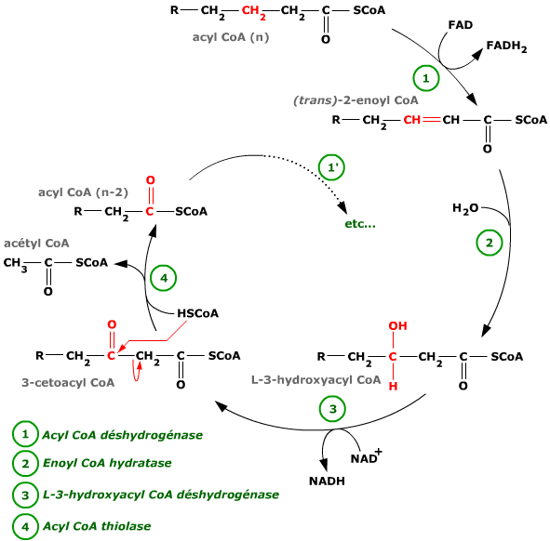
Catabolisme des lipides
La β–oxydation des acides gras
Acides gras
acylCoA synthétase
Cours 4 : Métabolisme mhchatain@isara.fr

Slide 57
Catabolisme des lipides
Résultat en ATP
Palmityl CoA + 7 CoSH + 7 Q + 7 NAD + 7 H₂O
8 Acétyl CoA + 7 QH₂ + 7 NADH + 7 H⁺
8 acétylCoA 96 ATP
7 QH2 14 ATP
7 NADH 21 ATP
      131 ATP
      Activation d ’un palmitate - 2 ATP
      Total 129 ATP
Cours 4 : Métabolisme mhchatain@isara.fr

Slide 58
exemples
Production d’arômes
Dégradation des déchets
Nettoyage
Cours 4 : Métabolisme mhchatain@isara.fr

Slide 59
Exemple de production d’arômes
lipids
esters
lipase
carboxylic acids
ω-oxidation
fatty acids
ω-OH fatty acids
α,ω-dicarboxylic acids
lipase
methyl ketones
methyl alcohols
β-oxidation
isoamyl acetate
alcohol acetyl transferase
lipase
acetyl-CoA
ethyl acetate

Slide 60
Catabolisme des protéines et des acides aminés
Cours 4 : Métabolisme mhchatain@isara.fr

Slide 61
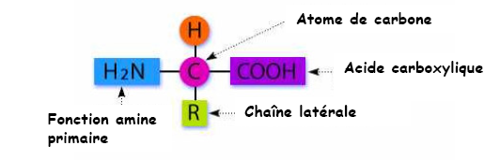
Catabolisme des protéines et des acides aminés
acides aminés
Une protéine est une macromolécule biologique composée par une ou plusieurs chaîne(s) d'acides aminés liés entre eux par des liaisons peptidiques
Cours 4 : Métabolisme mhchatain@isara.fr

Slide 62
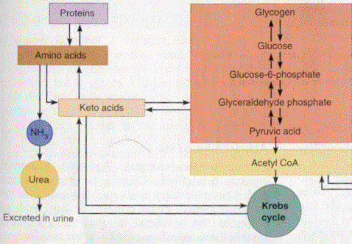
Catabolisme des protéines et des acides aminés
protéase
Désaminase
Cours 4 : Métabolisme mhchatain@isara.fr

Slide 63
Métabolisme des acides aminés
Pyruvate
Alanine, cystéine, glycine, sérine, threonine, trypotophane
Leucine, tryptophane isoleucine
Acétyl CoA
Arginine, glutamate, glutamine, histidine, proline
Oxaloacetate
Asparagine aspartate
Cycle de l’acide citrique
α-Ketoglutarate
Phénylalinine tyrosine
Isoleucine,valine methionine
Fumarate
Succinate
Cours 4 : Métabolisme mhchatain@isara.fr

Slide 64
exemples
Fermentation
Production des antimicrobiens
Nettoyage
Cours 4 : Métabolisme mhchatain@isara.fr

Slide 65
III - BIOTECHNOLOGIES
  Antibiotiques
  Vaccins
  Vitamines
Cours 4 : Métabolisme mhchatain@isara.fr
Appli Ind 3

Slide 66
Résumé :
Métabolisme de glucides
Devenir du pyruvate
    Fermentation : bilan
      alcoolique
      lactiques
        Homofermentaire
        Hétéfermentaire
    Respiration
      en aérobie
      en anaérobie
Métabolisme de lipides
Métabolisme de protéines
Cours 4 : Métabolisme mhchatain@isara.fr

